Slide 1
Garden Tech
Plantação Interna Automatizada

Slide 2
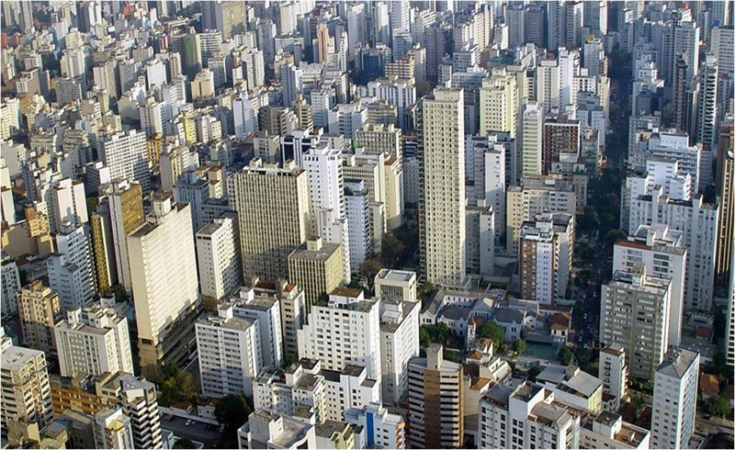
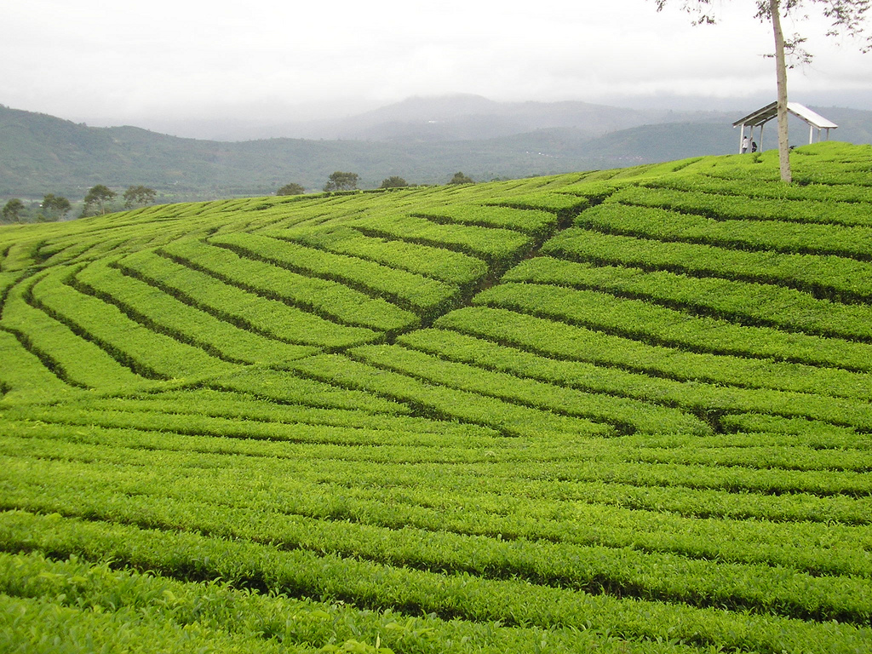
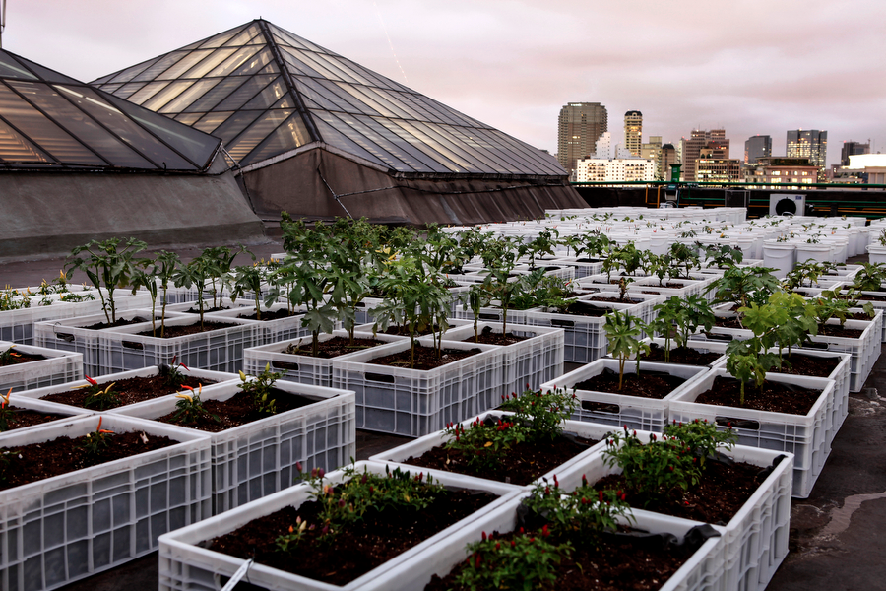
Produção de Alimentos
O adensamento de centros urbanos tem comprometido a qualidade de alimentos nas cidades
Notes:
‹#›

Slide 3
Como aproveitar espaços urbanos para a produção de alimentos?

Slide 4


Garden Tech
Sistema autônomo de produção de alimentos
Controle de iluminação
Irrigação automática
Controle de temperatura
Notes:
‹#›
‹#›

Slide 5
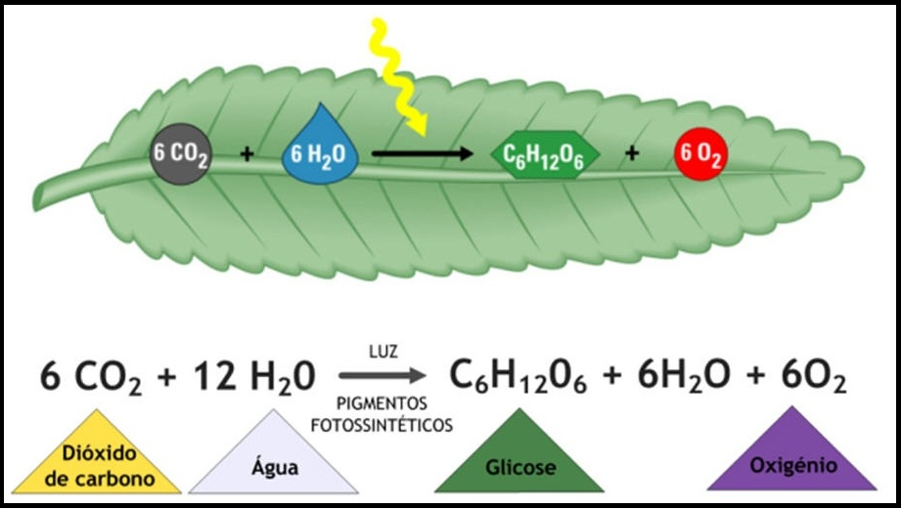
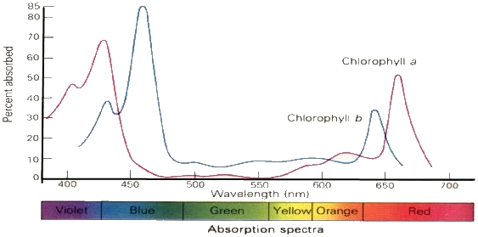
Crescimento Vegetal
Características da Fotossíntese
Fotossíntese
Photosynthetically Active Radiation (PAR)

Slide 6
Garden Tech
Partes componentes
Irrigador
Garden
Tech
Módulo
Estrutural
Controladora
Interface com o
Usuário
Módulo Solar
Notes:
‹#›

Slide 7
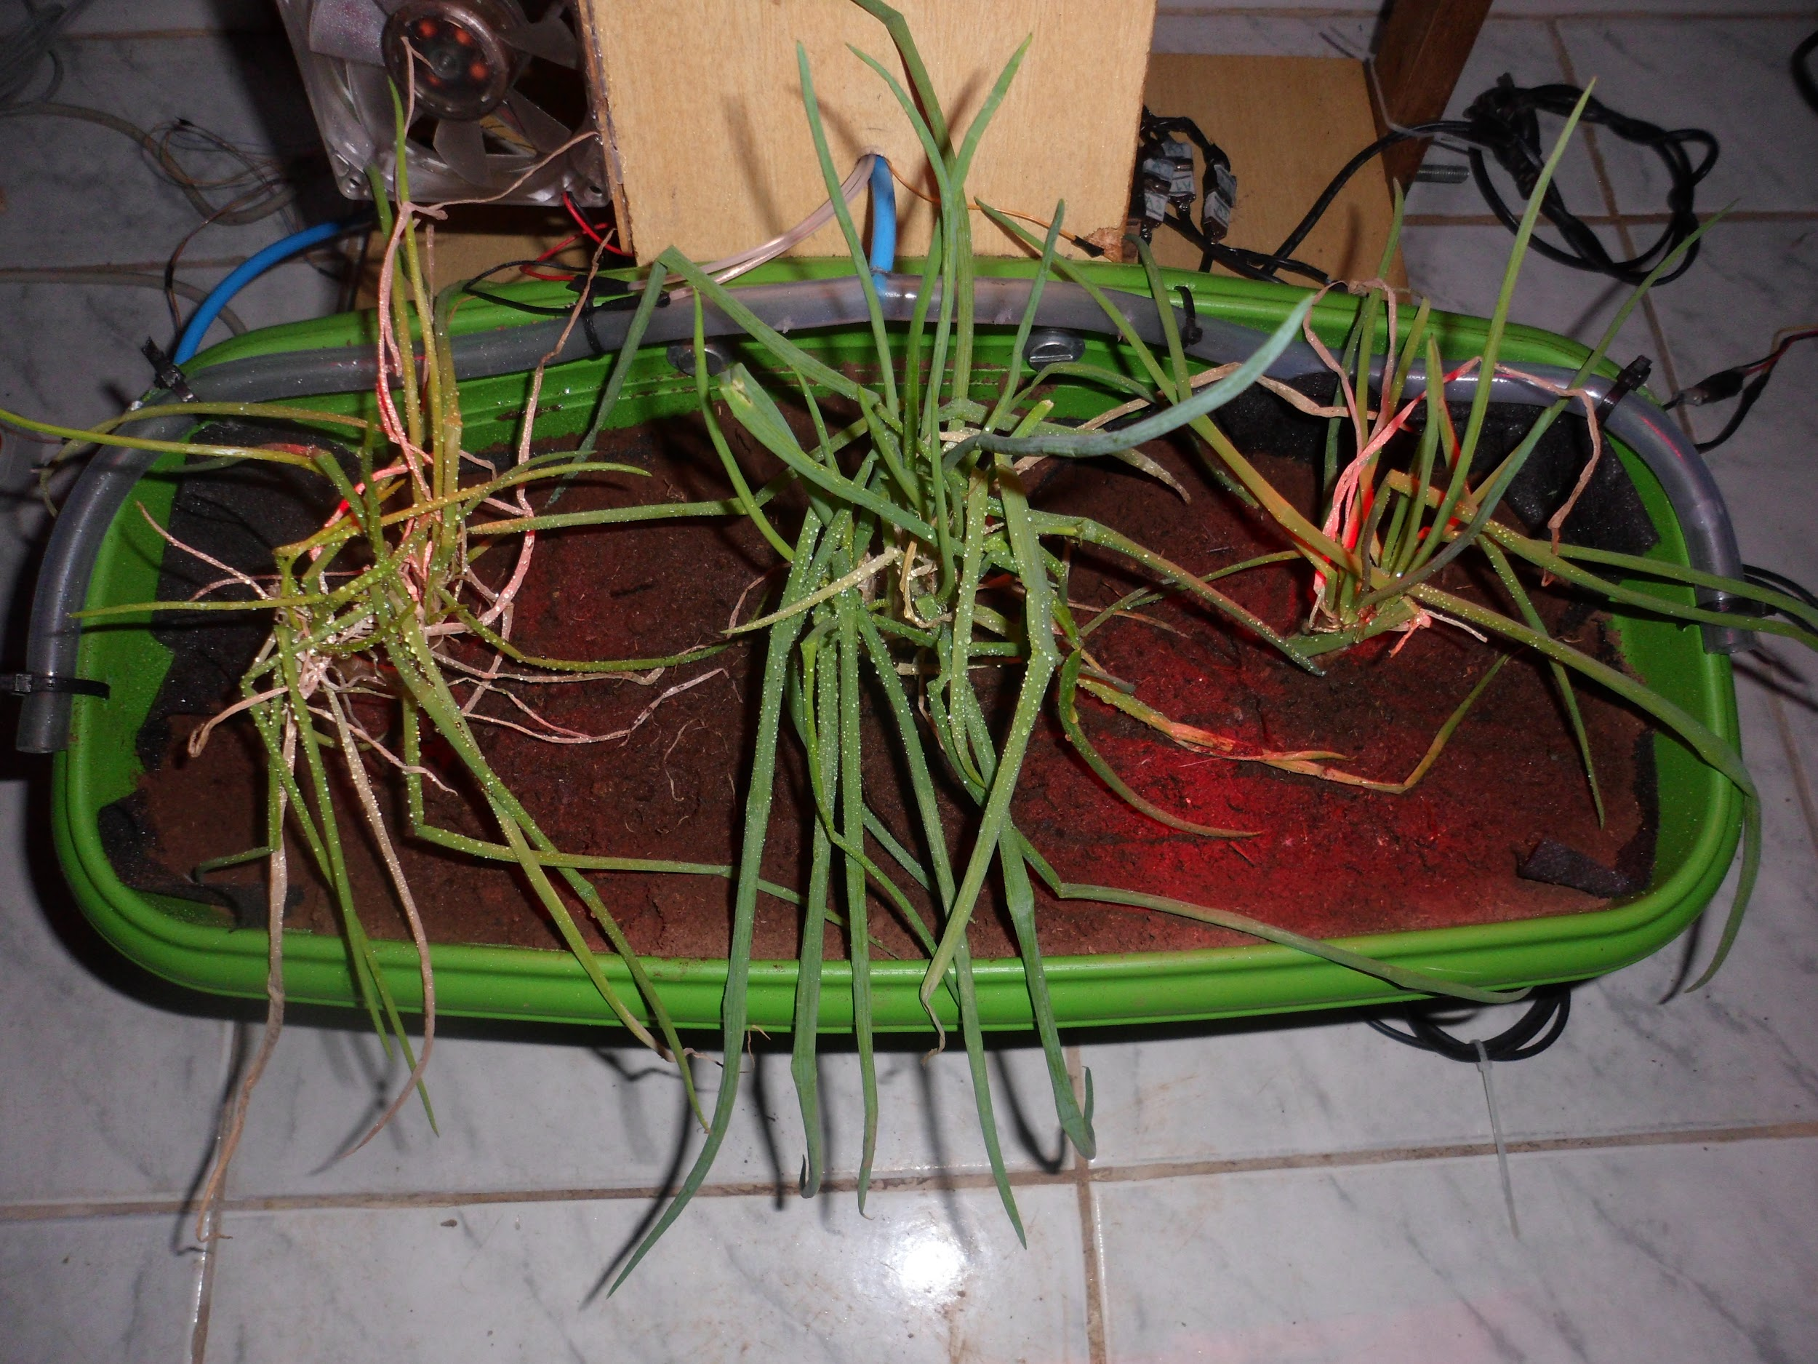
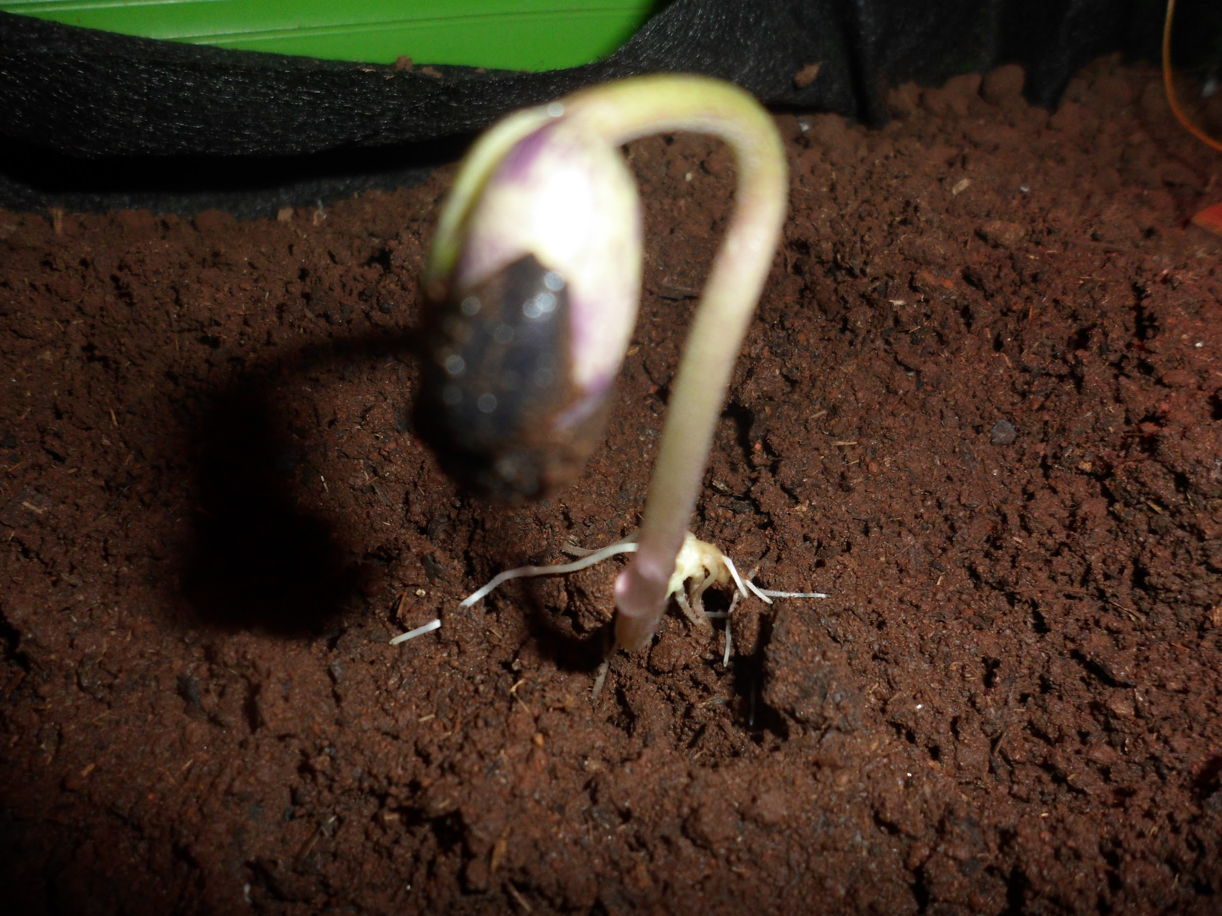
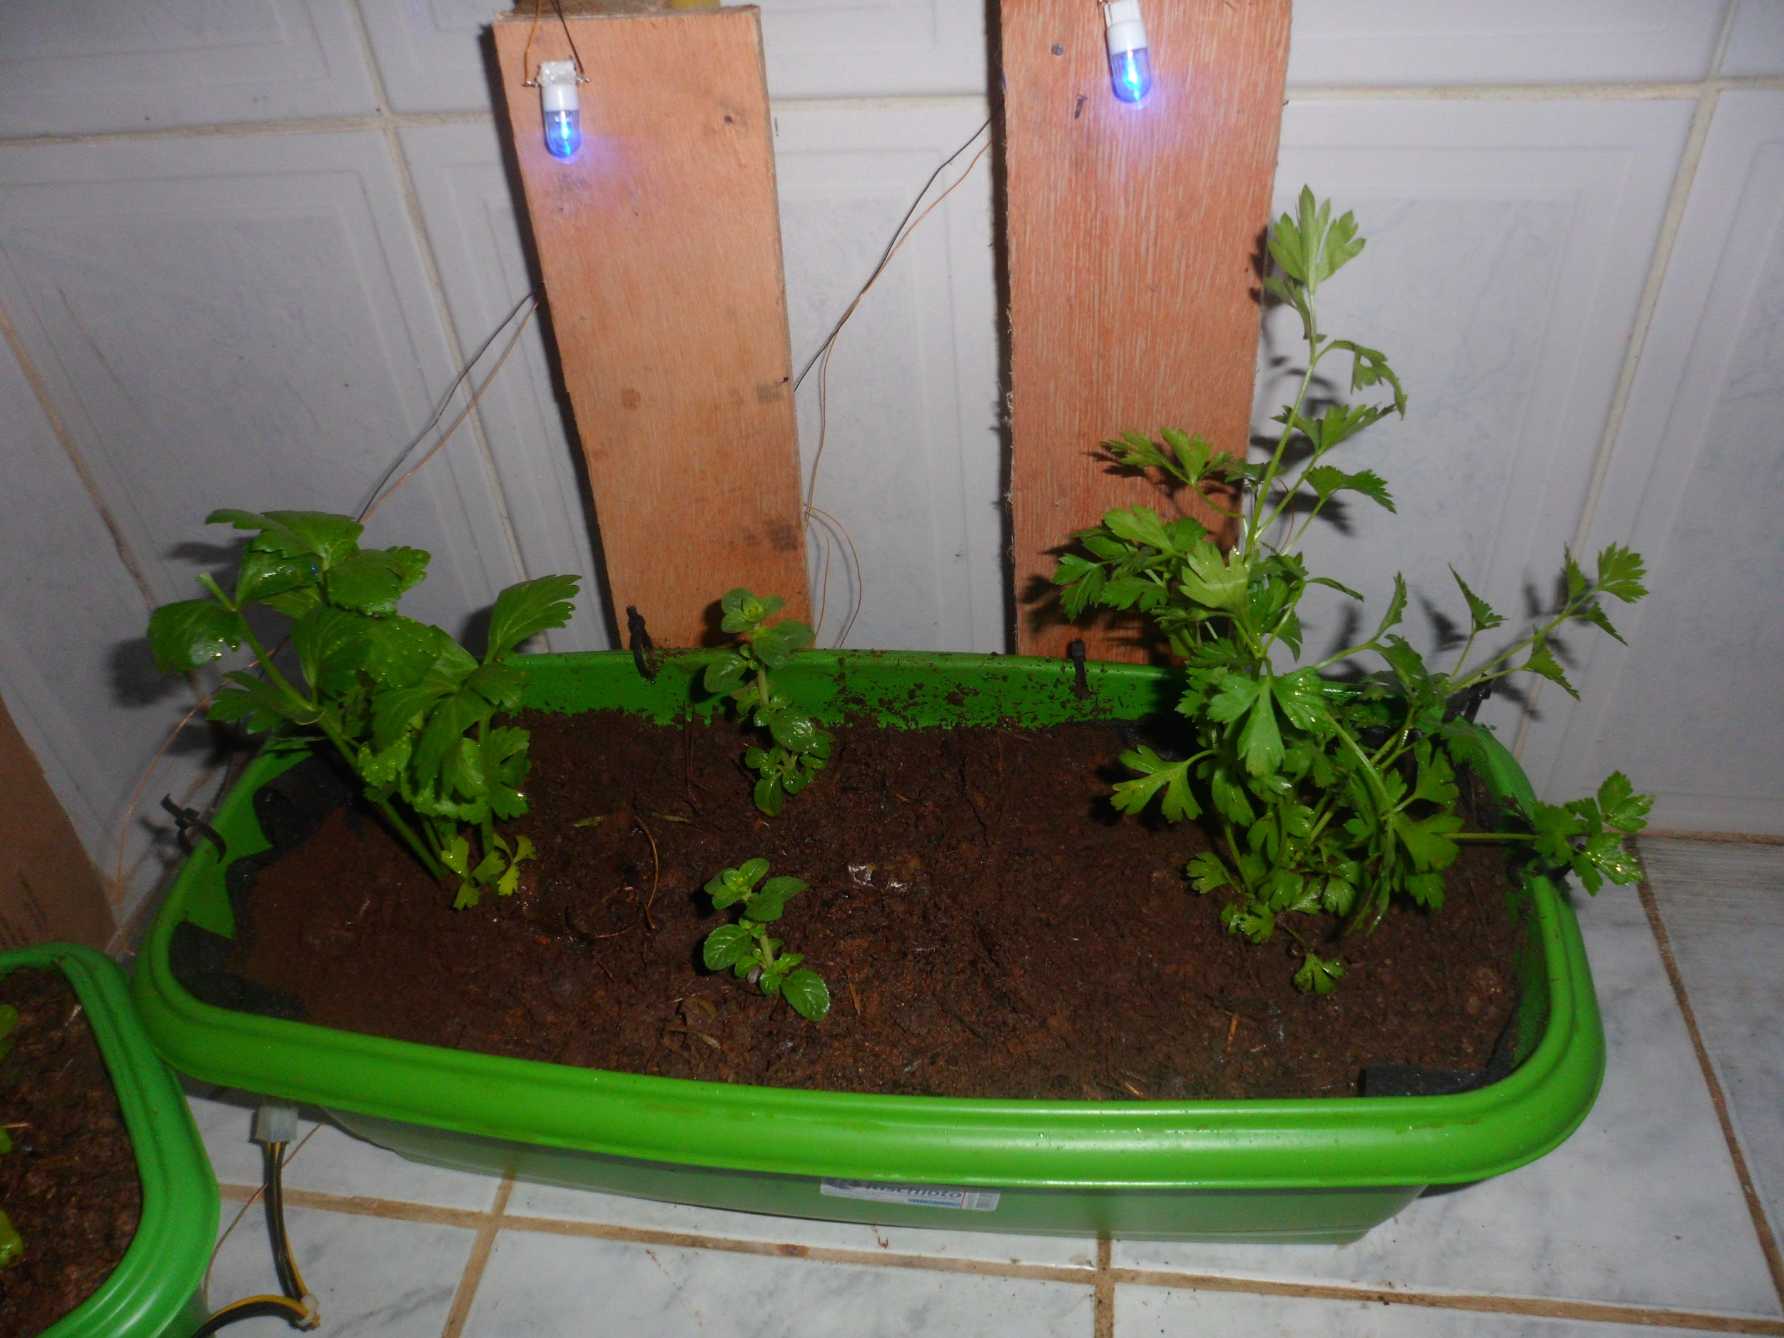
Etapas do Projeto
Fases de teste
Germinação
Desenvolvimento
Horta Completa
Notes:
‹#›

Slide 8
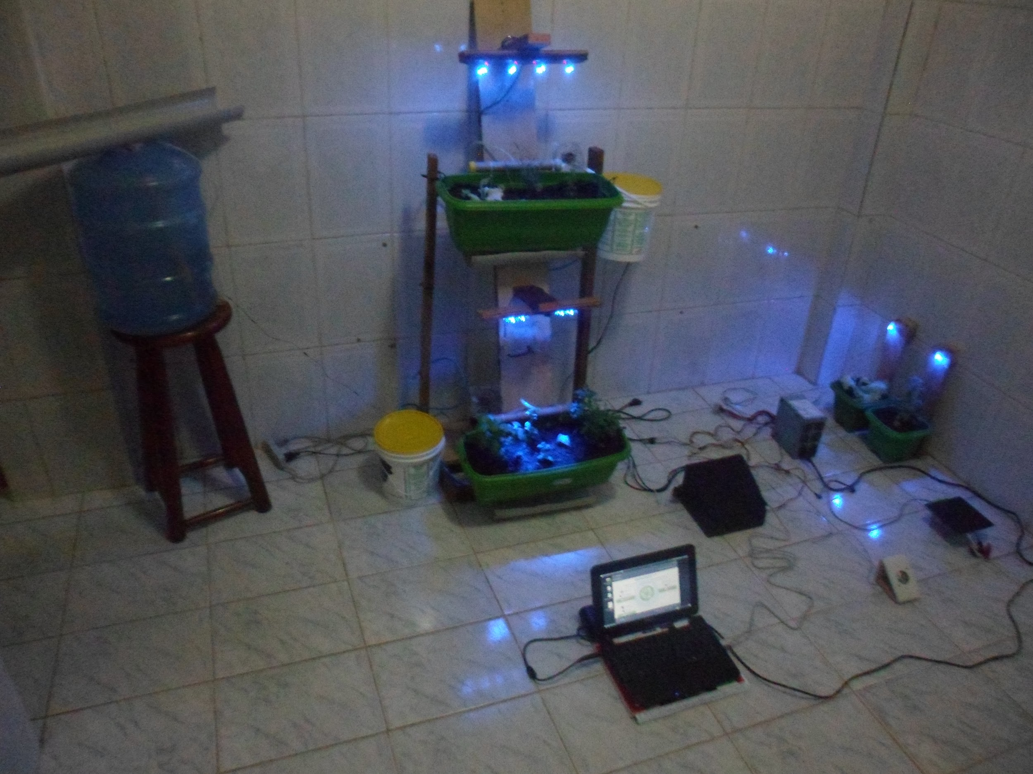
Garden Tech
Projeto completo

Slide 9
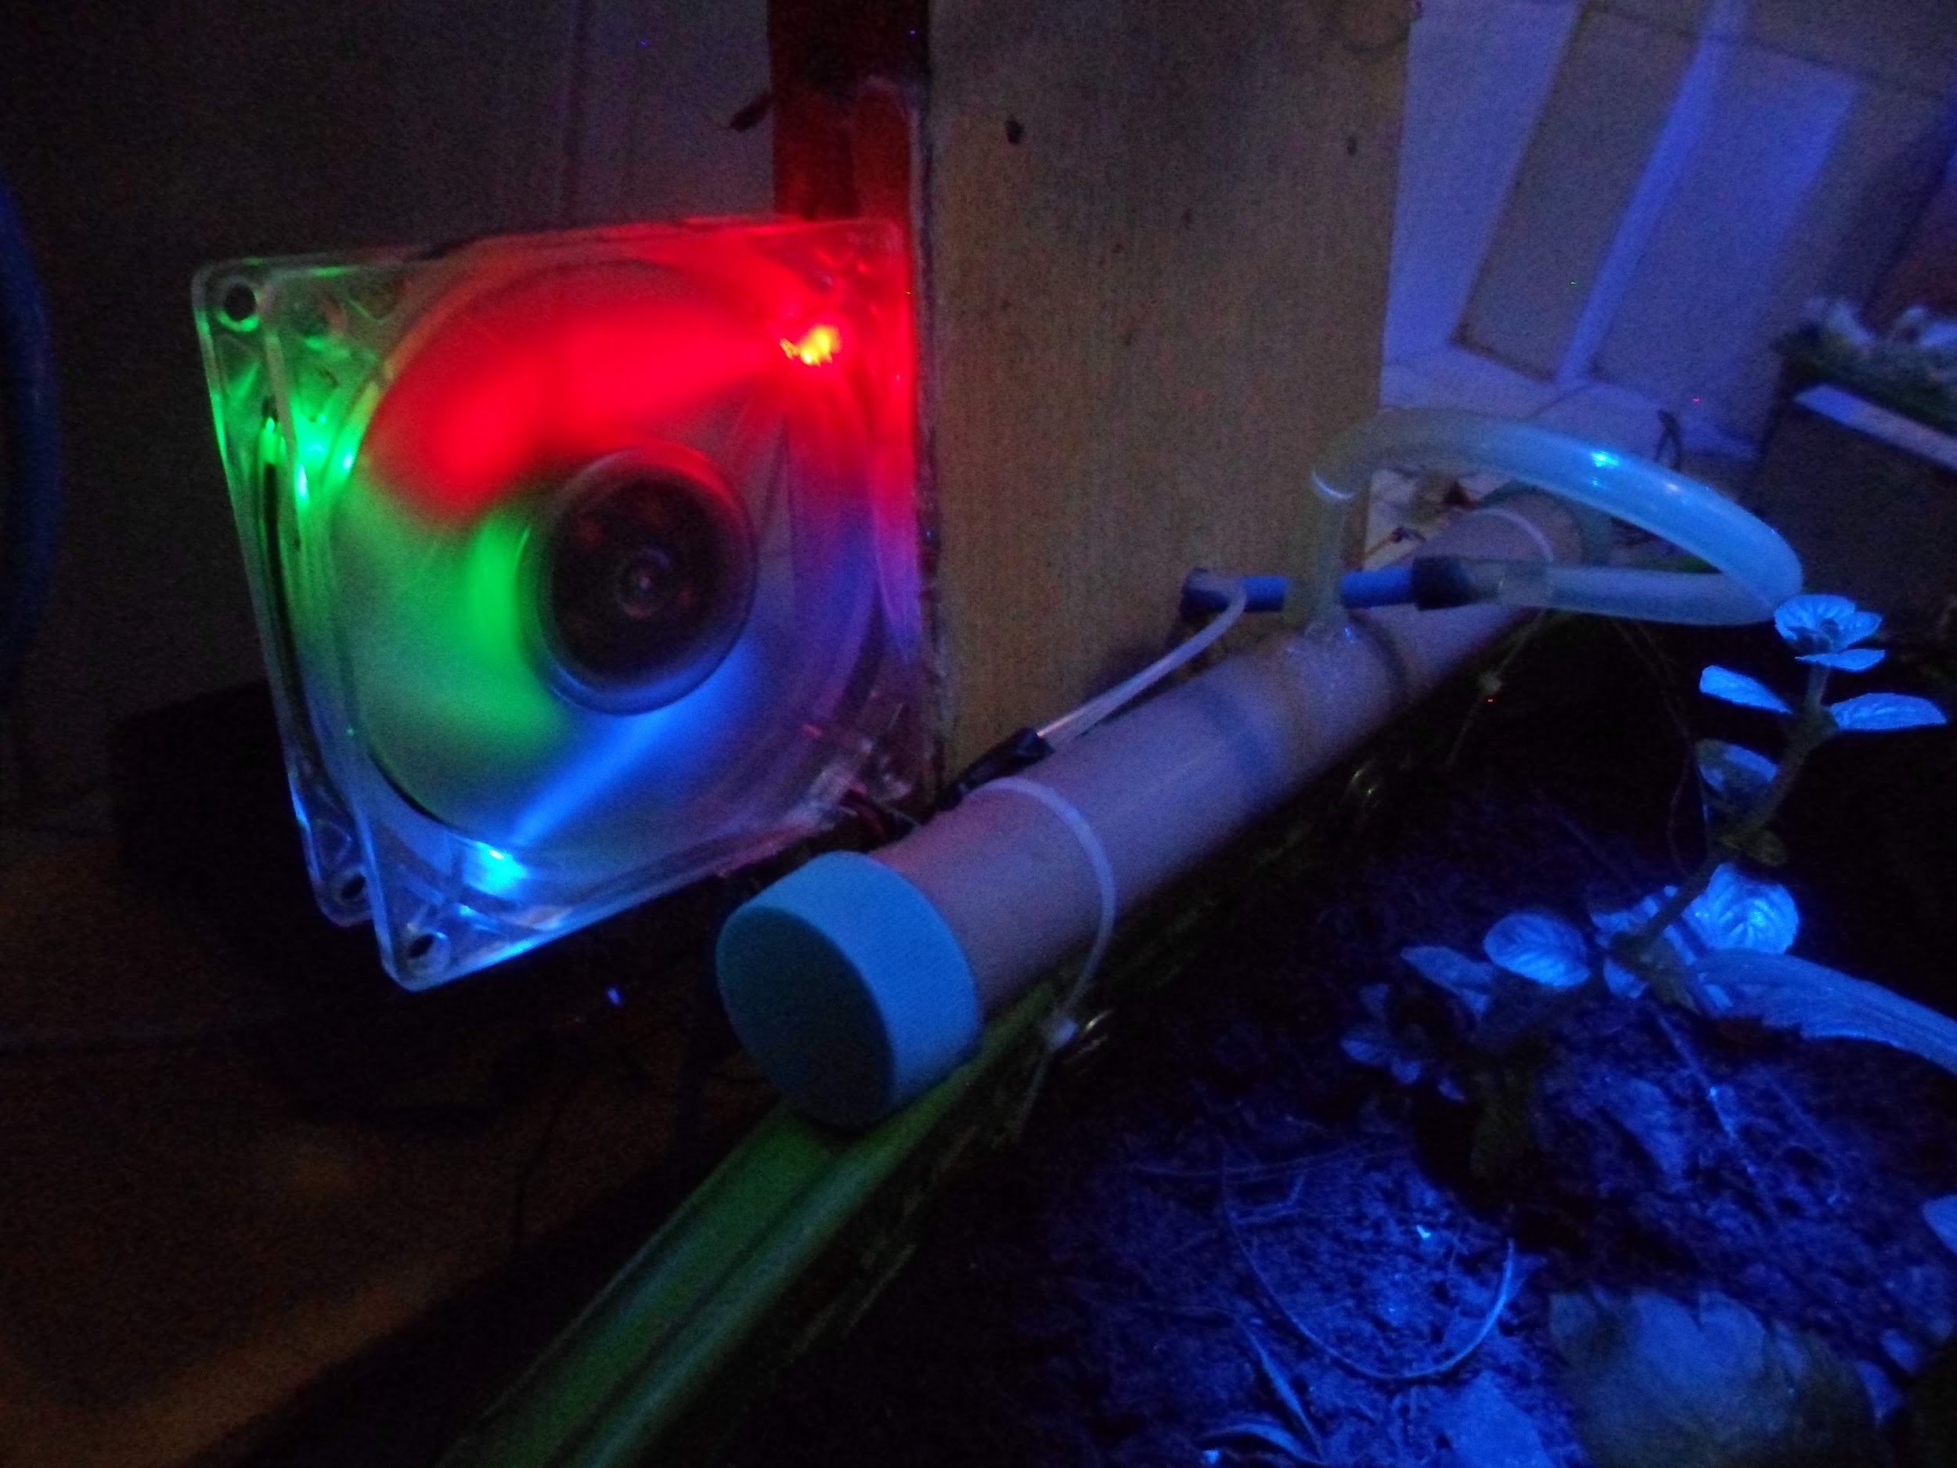
Garden Tech
Circulação de ar / irrigador

Slide 10
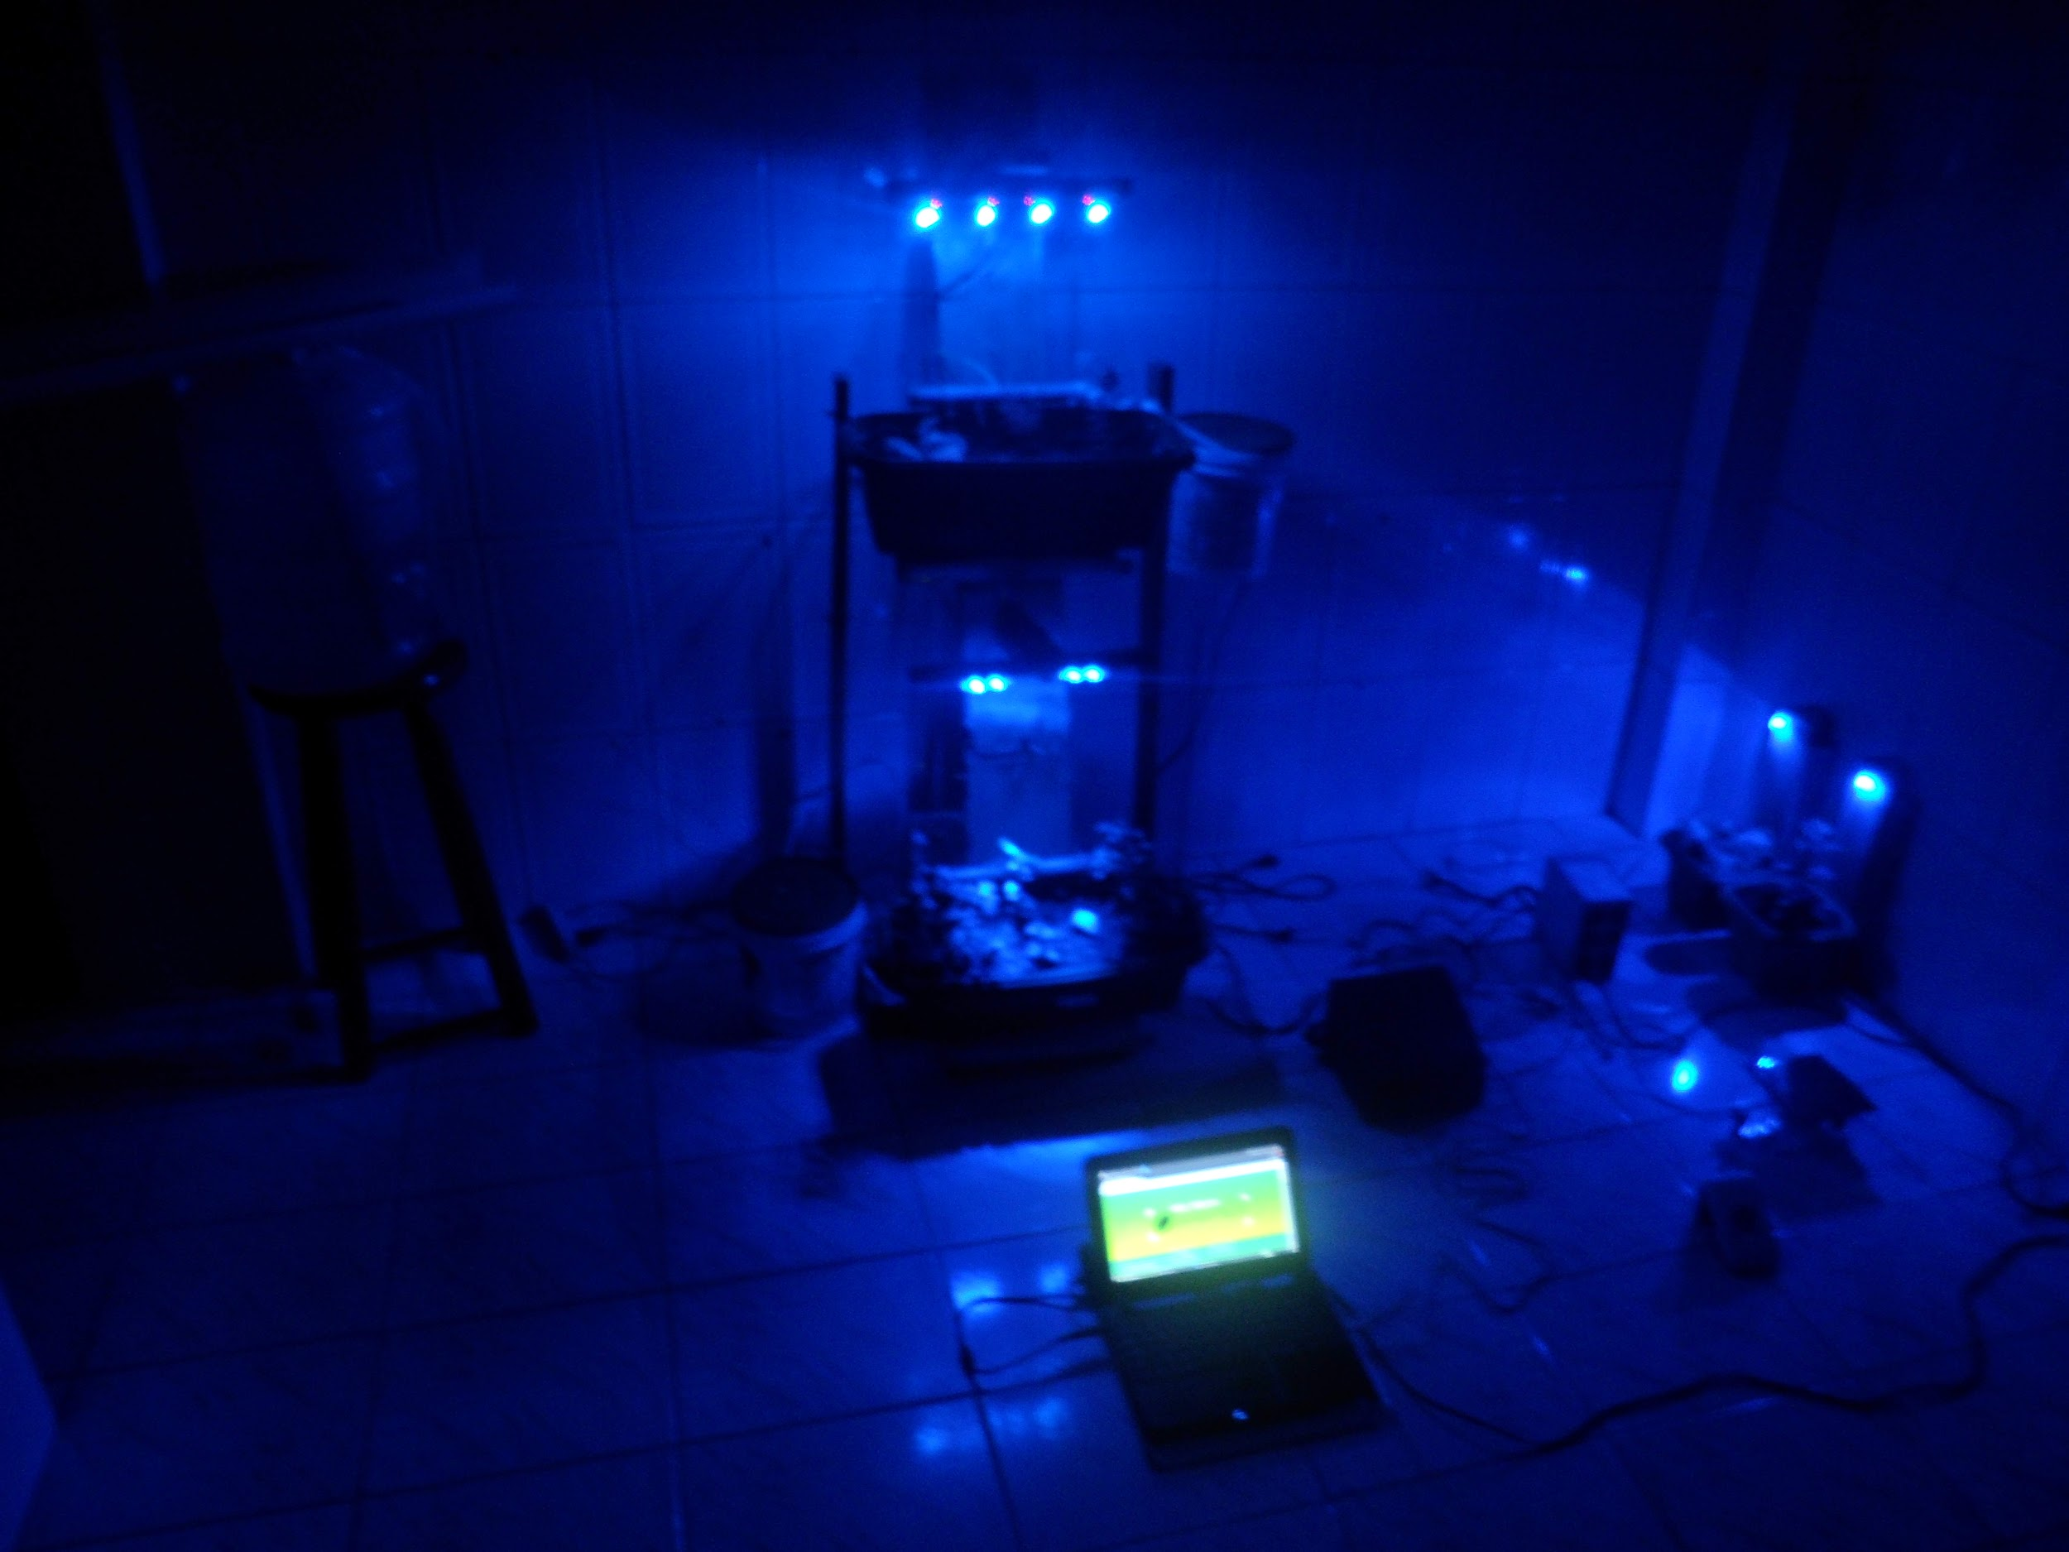
Garden Tech
Projeto completo atuando

